Slide 1
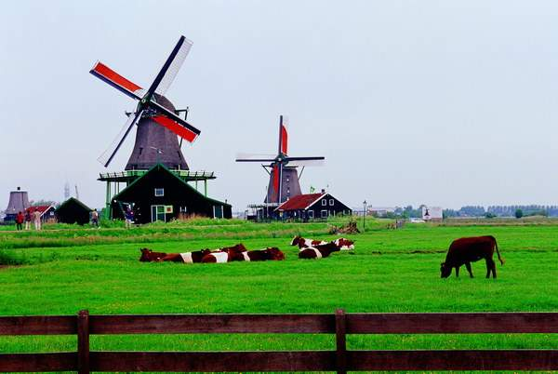
田园诗情

Slide 2
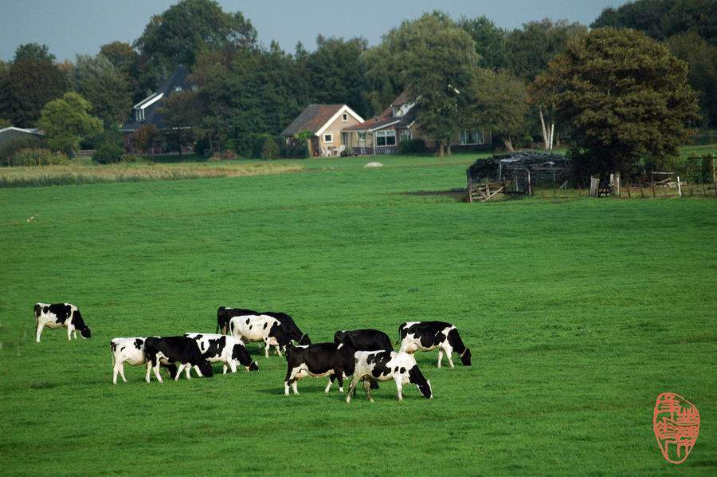

Slide 3
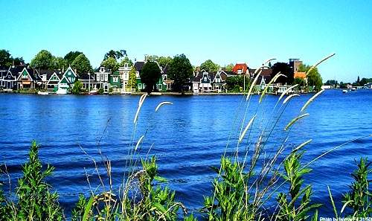

Slide 4
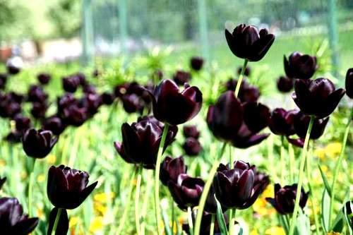

Slide 5
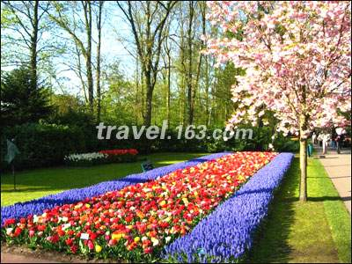

Slide 6
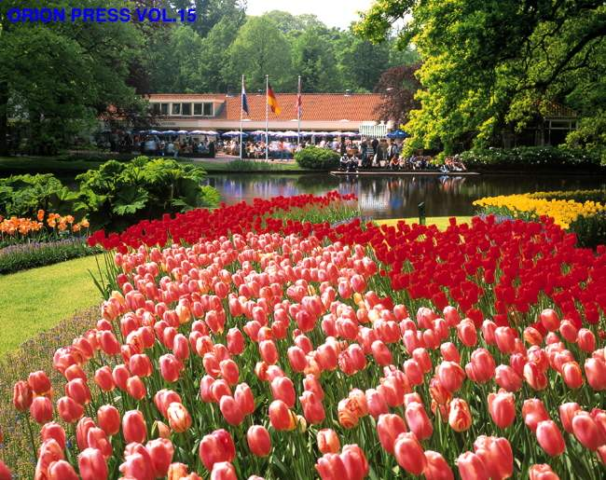
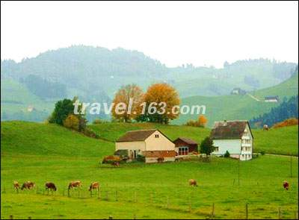
荷兰，是水之国，花之国，也是牧场之国。

Slide 7
自 学 提 示
荷兰的牧场有什么特点呢？牧场上的动物们生活得怎么样呢？请在文中划出相关的词句读一读，说说读出了什么？

Slide 8
碧绿如丝绒般的草原上，是一头头黑白两色的奶牛。

Slide 9
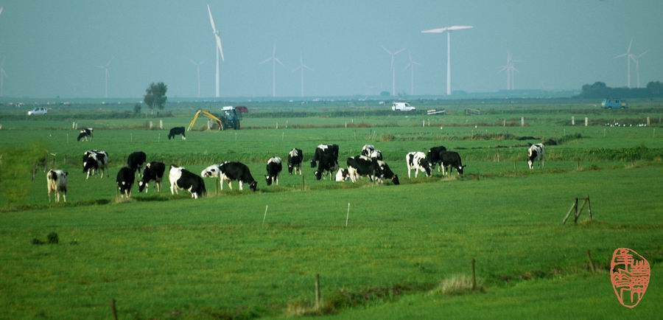

Slide 10
绿意盎然的村野乡间，是大片大片鲜艳的郁金香。

Slide 11
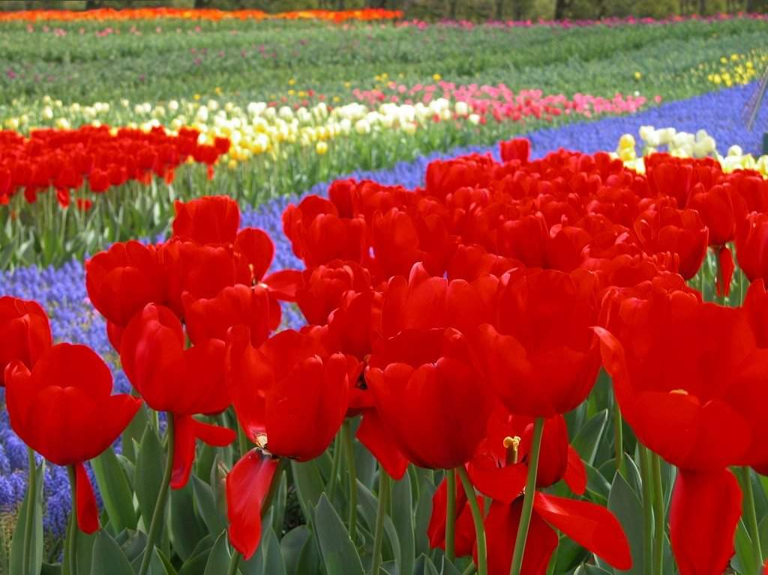

Slide 12
碧绿色的低地镶嵌在一条条运河之间。

Slide 13
有的牛背上盖着防潮的毛毡 ，正在低头吃草；有的站立不动，仿佛正在思考什么。牛犊跑前跑后，活像顽皮的孩子；老牛仪态端庄，好似牛群的家长.

Slide 14
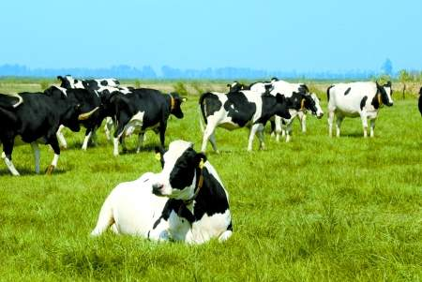

Slide 15
成群的骏马骠悍强壮，腿粗如桩，鬃毛随风飞扬。除了深深的野草遮掩着的运河，没有什么能够阻挡它们自由驰骋。辽阔无垠的原野似乎归它们所有，它们是这个自由王国的主人。

Slide 16
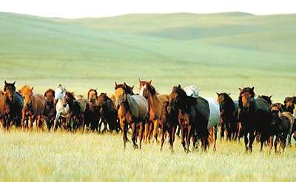

Slide 17
在天堂般的绿色草原上，白色的绵羊悠然自得。黑色的猪群不停地呼噜着。成千上万的小鸡、成群结队的长毛山羊，安闲地欣赏着这属于它们自己的王国。

Slide 18
到了傍晚，才看见有人驾着小船过来，坐上小板凳，给严肃沉默的奶牛挤奶。金色的晚霞铺在西天，远处偶尔传来汽笛声，接着又是一片寂静。在这里，谁都不叫喊吆喝，牛的脖子上的铃铛也没有响声，挤奶的人更是默默无言。

Slide 19
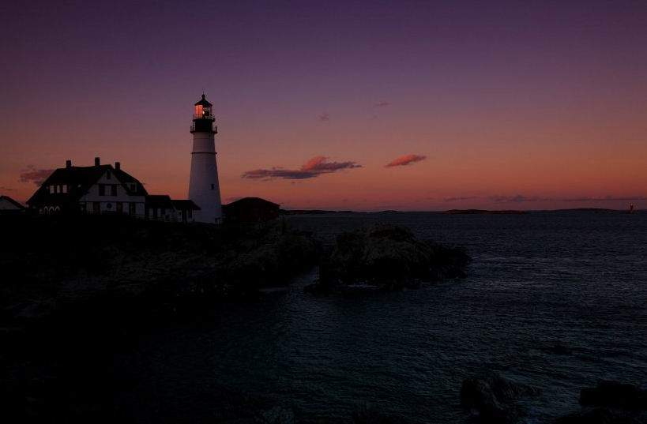
沉睡的牲畜，无声的低地，漆黑的夜晚，只有远处的几座灯塔闪烁着微弱的光芒。

Slide 20
合作探究
作者用了哪些写作方法写出了富有诗情画意的荷兰？

Slide 21


Slide 22
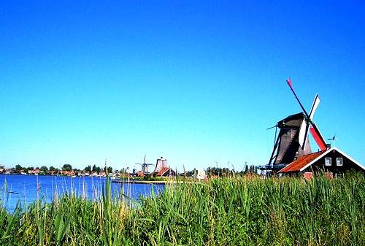

Slide 23
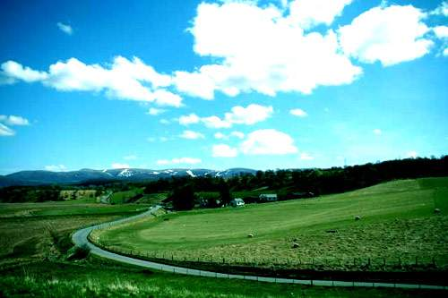

Slide 24
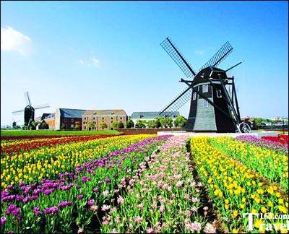

Slide 25
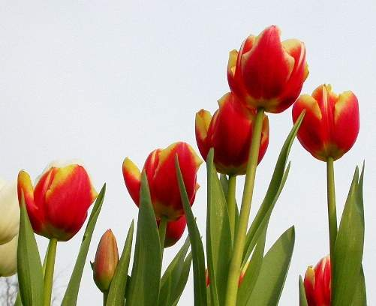
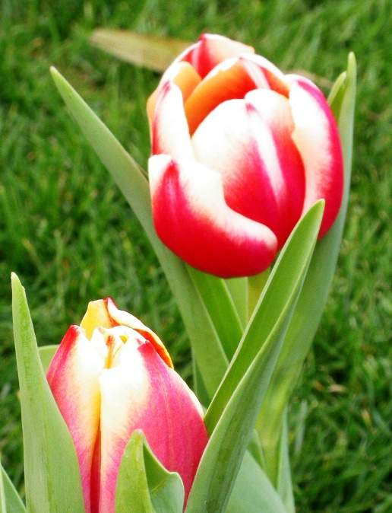

Slide 26
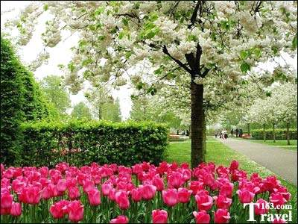

Slide 27
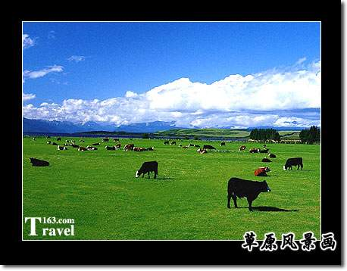

Slide 28
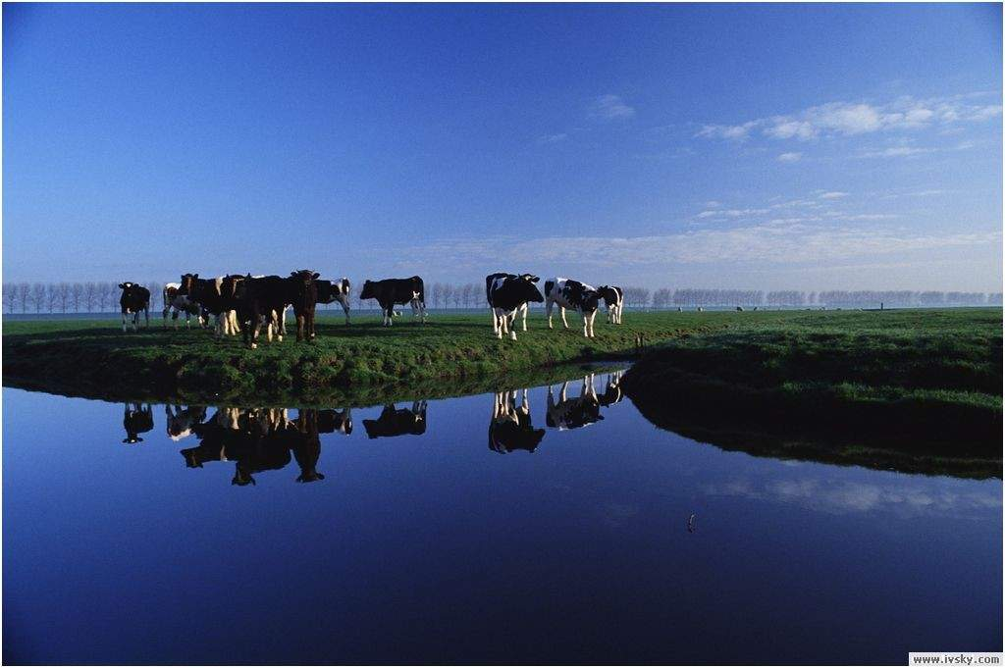

Slide 29
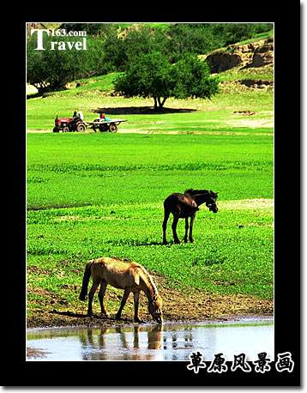
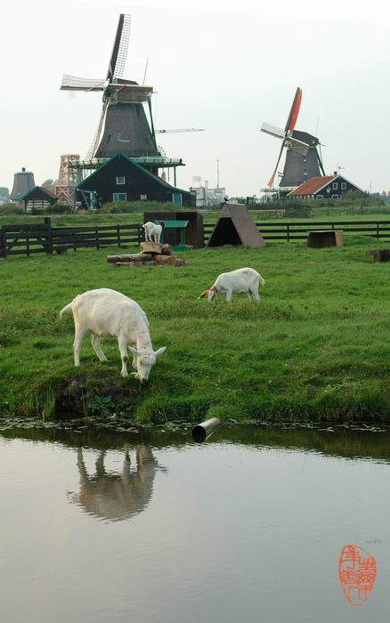

Slide 31
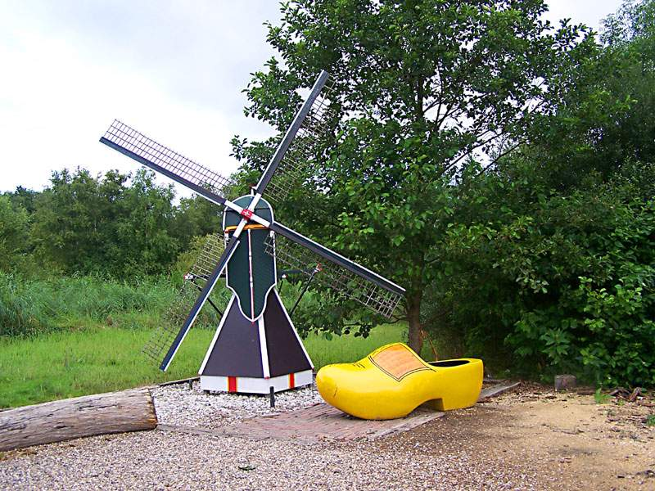

Slide 32
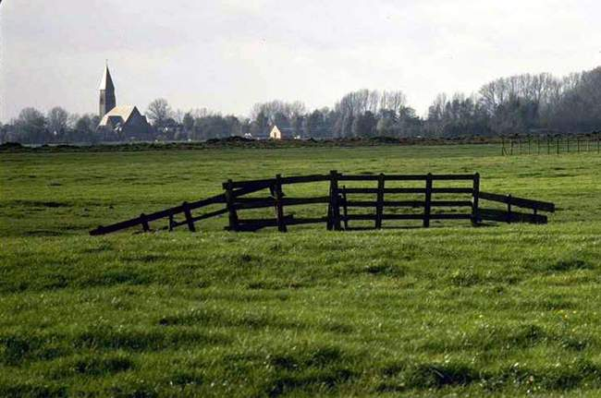

Slide 34
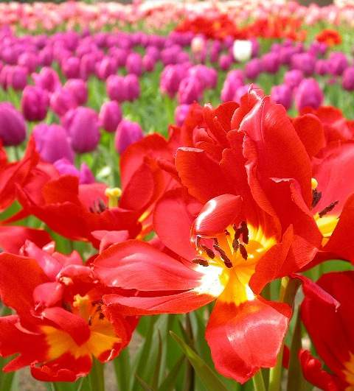

Slide 36
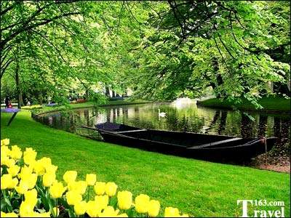

Slide 37
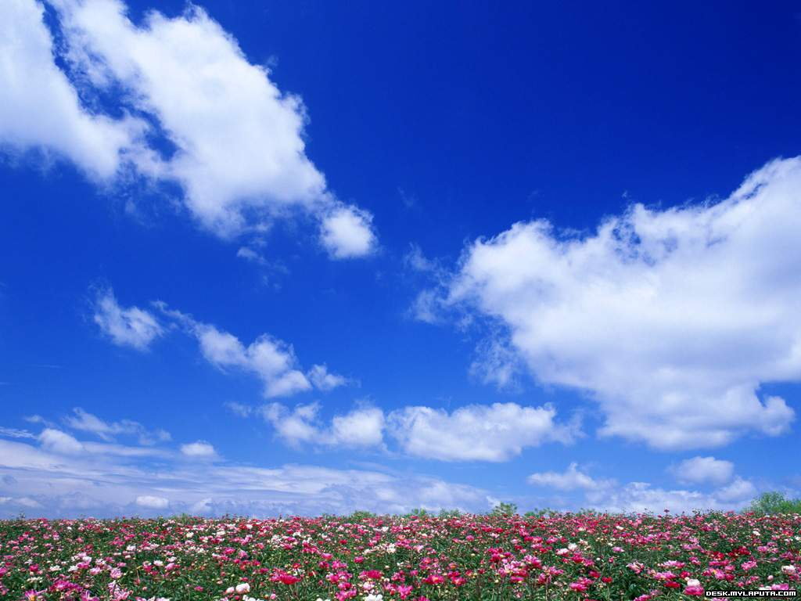
极目远眺 仪态端庄
绿意盎然 骠悍强壮
辽阔无垠 悠然自得
默默无言 舒缓平稳

Slide 38
极目远眺，荷兰的原野辽阔无垠！
在绿意盎然的草原上，白色的绵羊悠然自得！
黑白两色的奶牛仪态端庄，成群的的骏马骠悍强壮！
绿意盎然的村野乡间，是大片大片鲜艳的郁金香！
荷兰河网密布，湖泊星罗棋布，河流纵横交错。
运河之中，装满奶桶的船只行驶得舒缓平稳，到了傍晚，挤奶的人更是默默无言！
难怪课文中说：荷兰，是水之国，花之国，也是牧场之国！

Slide 39
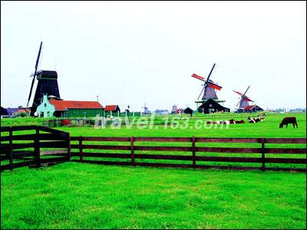
这就是真正的荷兰！

Slide 40
作业：
根据自己的爱好选择一项完成。
１.有感情地朗读课文,选择你最喜
欢的一个自然段背一背。
２.课后搜集有关荷兰的资料并
向他人介绍。
３.画一幅荷兰风光图。

